Slide 1
Application de détection des faux billets
ONCFM

Slide 2
Sommaire
1ere Partie : Présentation du projet
Contexte et analyse exploratoire des données
2eme partie : Imputation des données avec la régression linéaire
Définition, méthodologie application et performance du modèle
3eme partie : Algorithmes de détection des faux billets
Utilisation de 4 modèles : Régression linéaire, KNN, Random Forest et K-Mean
4eme partie : Démo live
Test de l’algorithme sur de nouveaux billets

Slide 3
1ere Partie
Présentation du projet

Slide 4
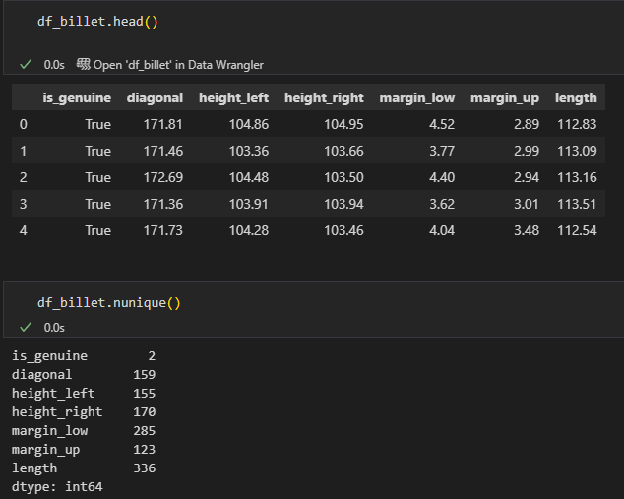
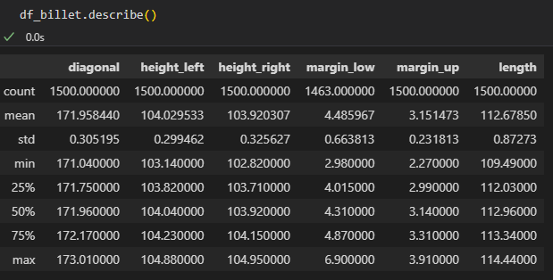
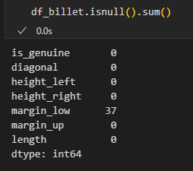
Exploration des données
Problème :
37 billets sur 1500 ont une marge basse qui est inconnue

Slide 5
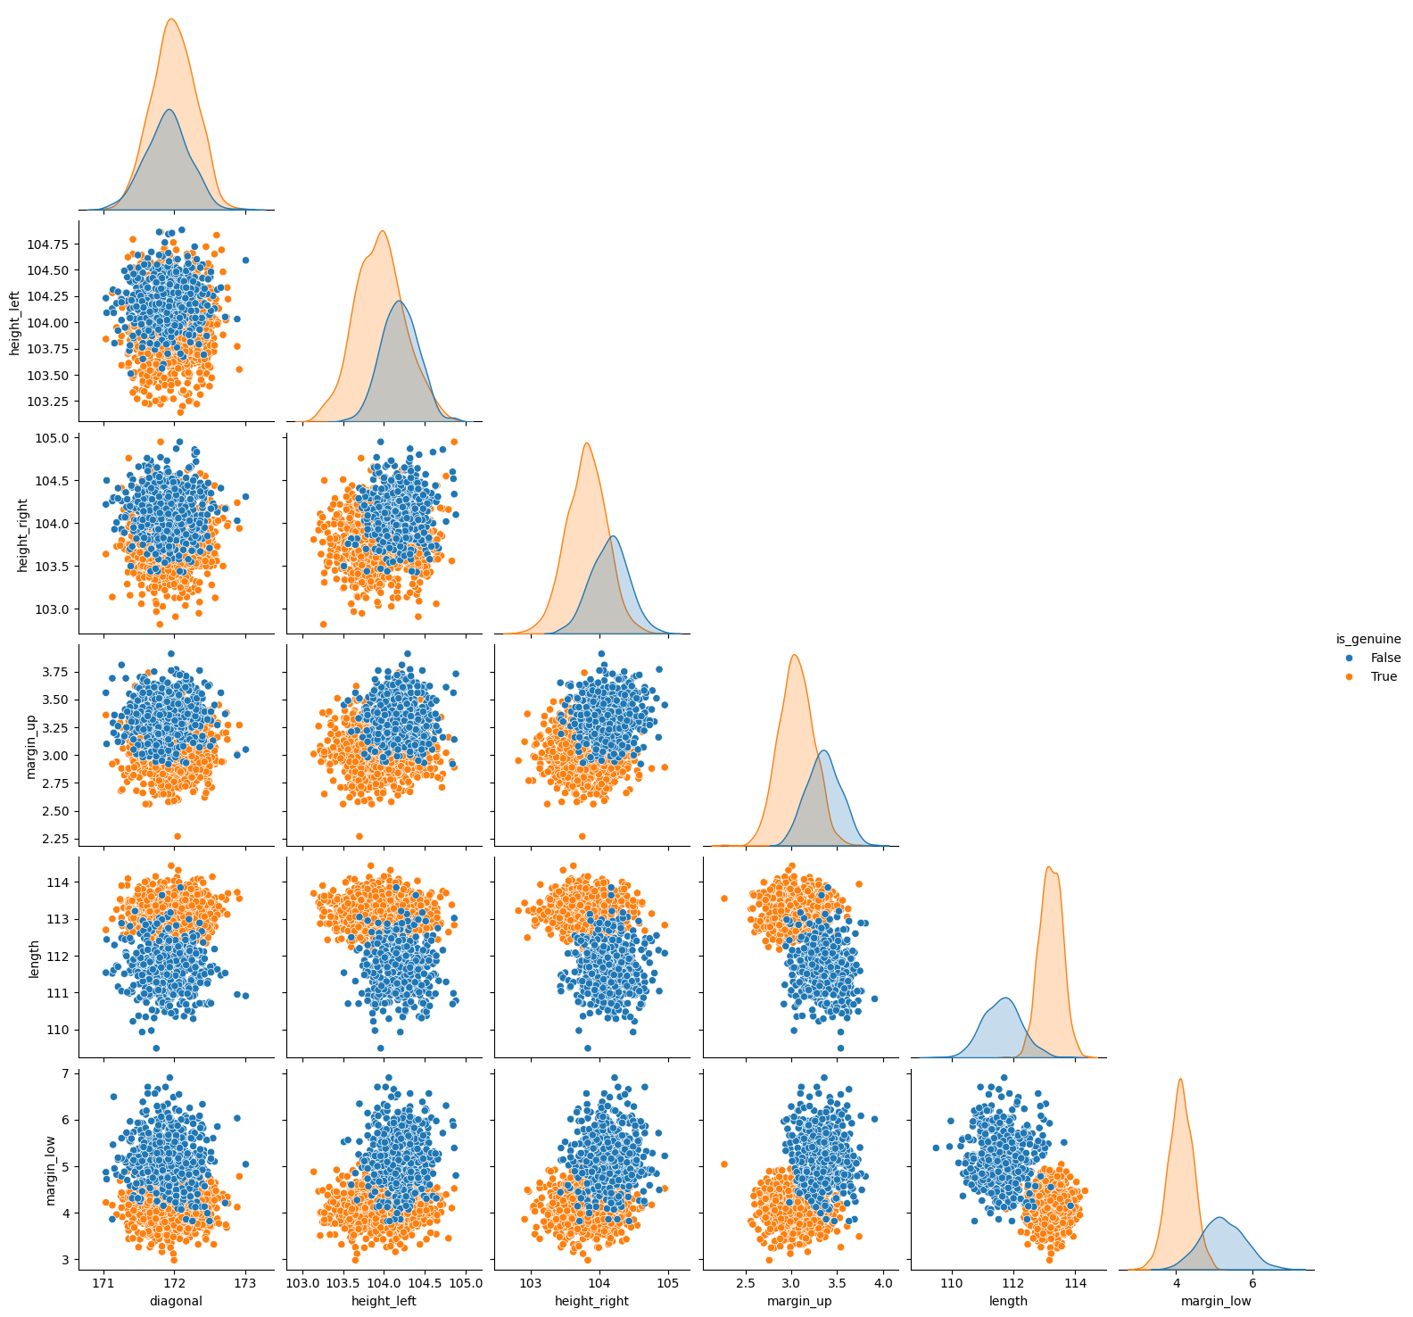
Distribution des variables par rapport à la variable cible
Longueur, marge basse et marge haute sont d’excellent prédicteur de la variable cible = “est authentique”
On remarque que les points sont bien séparés, les variables suivent une distribution normales (les valeurs sont répartie autour de la moyenne)
Pas de valeur aberrante
Hauteur gauche
Hauteur droite
Marge haute
Longueur
Marge basse

Slide 6
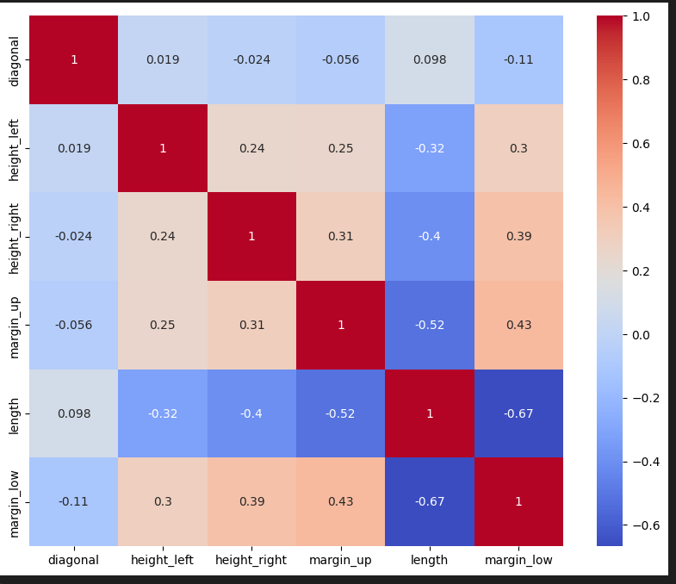
Colinéarité des variables
La colinéarité (ou multicolinéarité) est la forte corrélation entre deux ou plusieurs variables explicatives. Dans un modèle de régression linéaire, elle est problématique car elle crée une redondance qui empêche le modèle de fonctionner correctement.
Le modèle ne peut pas déterminer la contribution unique de chaque variable colinéaire et répartit l'effet de manière arbitraire ce qui fausse les résultats.
On considère qu’en dessous de 0,8/ -0,8 il n’y a pas de colinéarité suffisamment forte entre les variables

Slide 7
2éme Partie
Imputation des valeurs manquantes avec la régression linéaire

Slide 8
Imputation des valeurs manquantes avec la régression linéaire
🌿Définition : La régression linéaire est un algorithme qui cherche à modéliser une relation linéaire entre une variable cible et plusieurs variables explicatives.
👉 Exemple : prédire le prix d’une maison à partir de sa surface et de son âge.
🛠️Construction des ensembles :
X_known → variables explicatives avec toutes les valeurs disponibles
y_known → variable cible (margin_low)
X_missing → observations sans margin_low (à prédire ensuite)
🏋️‍♂️ Entraînement et évaluation :
Séparation en deux sous-ensembles :
80 % pour l’entraînement (X_train, y_train)
20 % pour le test (X_test, y_test)
🧩 Préparation des données :
Séparation du dataset en deux parties :
Une avec les valeurs connues de la variable margin_low
Une autre avec les valeurs manquantes
Les 5 autres variables (diagonal, height_left, height_right, margin_up, length) servent de prédicteurs.
🧑‍🏫 Le modèle apprend sur les données d’entraînement et est évalué sur des données jamais vues, afin de vérifier sa capacité de généralisation.

Slide 9
Évaluation du modèle de Régression Linéaire
R² = 0.546 → Score modéré :
Les variables explicatives (diagonale, hauteur, longueur, etc.) expliquent un peu plus de la moitié de la variation de margin_low.
👉 Le modèle est utile mais d’autres facteurs non inclus influencent encore la variable.
RMSE = 0.191 et MAE = 0.335 → Erreurs de prédiction :
Ces valeurs sont raisonnables par rapport à la plage de margin_low (≈ 3 à 7).
L’erreur moyenne (~0.33) reste faible comparée à l’écart-type (0.66).
RMSE > MAE :
Normal, car la RMSE pénalise davantage les grosses erreurs → cela indique quelques prédictions moins précises, mais globalement stables.
✅ Conclusion
Le modèle de régression linéaire est fiable et pertinent pour imputer les valeurs manquantes.
Un R² de 0.546 montre que les caractéristiques physiques des billets (longueur, hauteur, marges…) sont significativement liées à la variable margin_low.

Slide 10
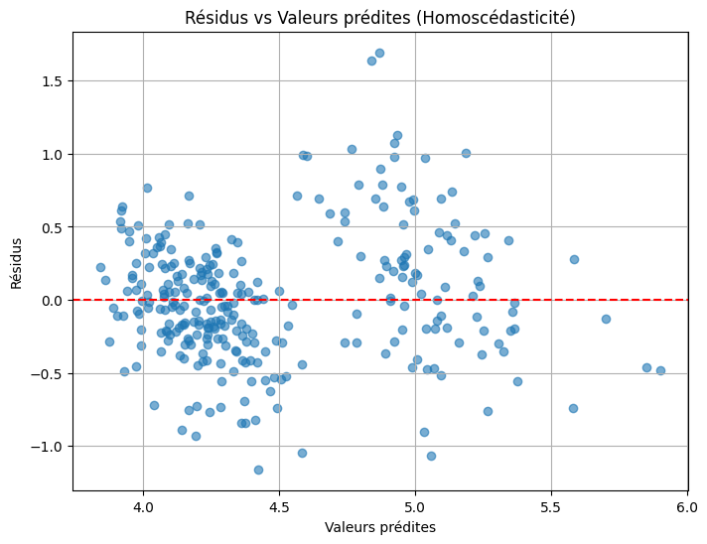
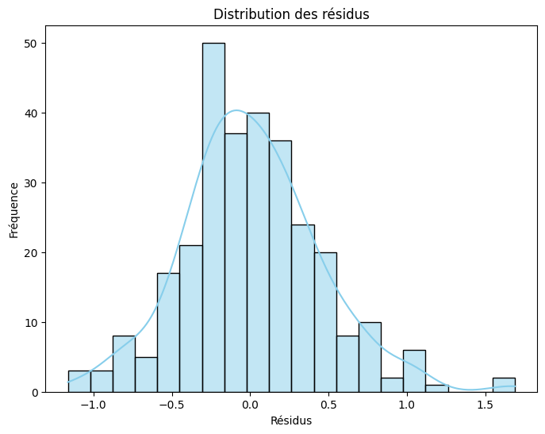
Hypothèse à vérifier : Homoscédasticité et normalité des résidus
Les résidus sont globalement centrés autour de 0, avec une dispersion stable pour l’ensemble des valeurs prédites. Malgré un léger effet de regroupement, aucune forme de cône n’apparaît :
l’hypothèse d’homoscédasticité est donc respectée.
les erreurs sont constantes quelque soit la valeur de x (valeurs prédites)
p_value > 0,05
Le test de Shapiro rejette la normalité stricte (du fait de sa sensibilité), mais les résidus apparaissent visuellement proches d’une loi normale, symétriques, centrés et sans schéma particulier.
Cette approximation est donc acceptable pour la régression.

Slide 11
3éme partie
Algorithmes pour détecter les faux billets

Slide 12
Régression logistique
Méthode statistique utilisée pour prédire la probabilité d’appartenance à une classe (souvent 0 ou 1) à partir d’un ensemble de variables explicatives.
Contrairement à la régression linéaire, qui prédit une valeur continue, la régression logistique prédit une probabilité comprise entre 0 et 1. (voir fontion sigmoïd)
Préparation
Entrainement
Test
Performance
1er dataset X sans la valeur cible
2eme dataset y uniquement valeur cible
on découpe en train / test
Dans le test on regarde dans x_test les proba d’appartenir ou non à la classe 1 (vrai billet)
On regarde plusieurs scores :
Matrice de confusion
Précision
Rappel
Courbe ROC-AUC
Entrainement sur X_train et y_train avec la fonction logisticRegression

Slide 13
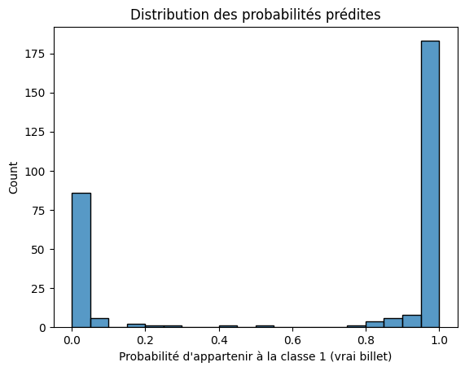
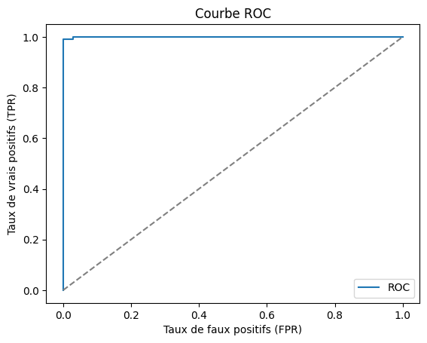
Régression logistique : Test & Performance
Matrice [97 , 3] 97 VN ,3FP → Precision 1
[0,200] 0FN , 200 VP → Rappel 0,97
ROC-AUC : 0.99969
Proba proche de 1 et de 0 d’appartenir à la classe 1

Slide 14
KNN : K-Nearest Neighbors
Pour prédire la valeur de y pour un nouveau point, KNN regarde les K points les plus proches (selon la distance entre les variables X)
Exemple : Pour prédire la température dans une ville, KNN dira : “je regarde les (k)villes voisines les plus proches et je fais une moyenne
Préparation
Entrainement
Test
Performance
1er dataset X sans la valeur cible
2eme dataset y uniquement valeur cible
on découpe en train / test
Evaluer objectivement le comportement du modèle sur des données “nouvelles”.
On regarde plusieurs score:
Matrice de confusion
Précision
Rappel
Courbe ROC-AUC
Entrainement sur X_train et y_train avec la KNeighborsClassifier
Définition du modèle et de la grille

Slide 15
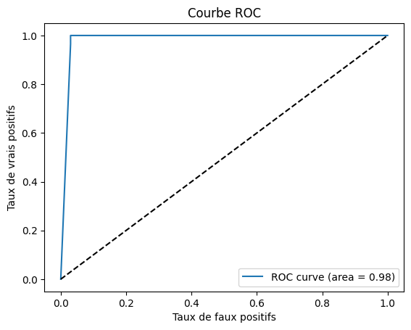
KNN : Evaluation Performance
Matrice de Confusion:
[[ 97 3]
[ 0 200]]
ROC-AUC : 0,984475
Précision (faux billet) : 1.0 → Tous les billets prédits comme « faux » sont effectivement des faux. Aucun faux positif.
Rappel (faux billet) : 0.97 → Le modèle détecte 97 % des faux billets (3 faux billets réels ont été classés à tort comme vrais).

Slide 16
Random Forest
Algorithme qui combine plusieurs arbres de décision pour prédire une classe (par vote majoritaire) ou une valeur (par moyenne), afin d’améliorer la précision et la robustesse du modèle.
Dans notre cas : Pour vérifier si un billet est vrai ou faux.
On demande l’avis à 100 experts différents : Chaque expert regarde une partie des informations du billet (diagonal, hauteur, marge, longueur…). Chaque expert vote si le billet est vrai ou faux, on prend la majorité pour décider si le billet est considéré vrai ou faux.
Préparation
Entrainement
Test
Performance
1er dataset X sans la valeur cible
2eme dataset y uniquement valeur cible
on découpe en train / test
Evaluer objectivement le comportement du modèle sur des données “nouvelles”.
On regarde plusieurs score:
Matrice de confusion
Précision
Rappel
Courbe ROC-AUC
Entrainement sur X_train et y_train avec la RandomForestClassifier
Paramétrage du modèle

Slide 17
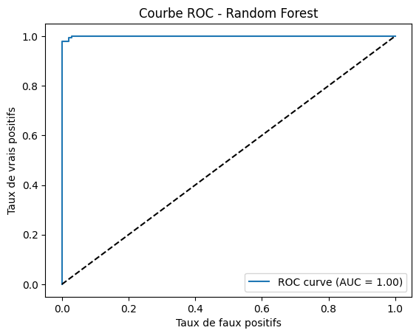
Random Forest
Matrice de Confusion:
[[ 97 3]
[ 0 200]]
Précision (faux billet) : 1.0
Rappel (faux billet) : 0.97
ROC-AUC : 0.99954

Slide 18
K-Means
Méthode qui regroupe des objets similaires en différents groupes (ou clusters), de sorte que les objets dans un même groupe se ressemblent beaucoup et que les groupes soient bien distincts les uns des autres.
Préparation
Application de K-means
Performance
Déterminer le nombre de cluster optimal via silhouette et méthode du coude
On regarde plusieurs scores:
Matrice de confusion
Précision
Rappel
Courbe ROC-AUC
Initialisation des k centroïdes.
Attribution de chaque point au cluster le plus proche.
MAJ des centroïdes et répétition jusqu’à convergence

Slide 19
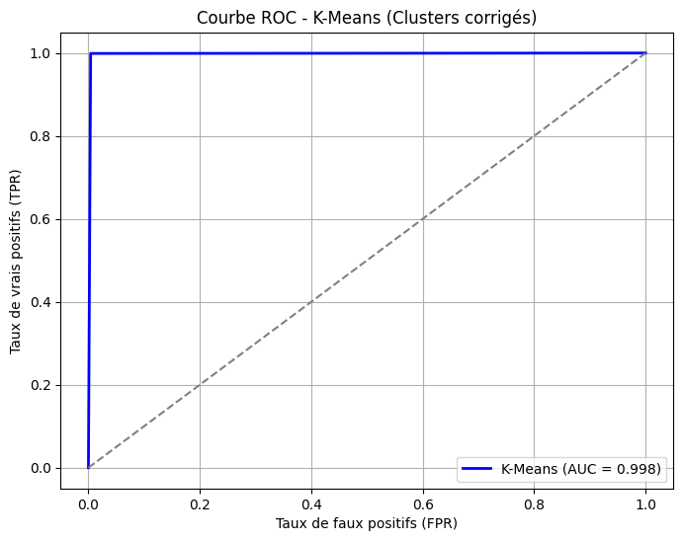
K-Means
Matrice de confusion :
[[498 1]
[ 2 999]]
Précision : 0.998001998001998
Rappel : 0.999
ROC score: 0.9975

Slide 20
Synthèse
Interprétation
Rappel (~0.97) : → Le modèle détecte 97 % des faux billets (3 faux billets réels ont été classés à tort comme vrais).
Précision (= 1.0) : Tous les billets prédits comme « faux » sont effectivement des faux. Aucun faux positif.
Analyse globale
Les scores entre les différents algorithmes sont très similaires.
Les variables length, margin_low et margin_up sont très discriminantes, ce qui permet une séparation claire entre vrais et faux billets.
Les courbes ROC sont quasi parfaites pour tous les modèles.
K-Means, bien que non supervisé, obtient également de très bonnes performances.
Cela confirme l’existence de deux groupes distincts dans les données.
Cependant, comme la variable cible (is_genuine) est connue, les modèles supervisés restent plus adaptés.
Choix final : Régression logistique
Pour sa simplicité, sa rapidité d’exécution, et sa courbe ROC optimale.
Régression logistique :
Précision (faux billets) : 1.0
Rappel (faux billets) : 0.97
ROC-AUC : 0.99969
KNN :
Précision (faux billets) : 1.0
Rappel (faux billets) : 0.97
ROC-AUC : 0,984475
Random Forest :
Précision (faux billets) : 1.0
Rappel (faux billets) : 0.97
ROC-AUC Random Forest : 0.99954
K-Means :
Précision (faux billets) : 0.999
Rappel (faux billets) : 0.998
ROC score: 0.9975

